Slide 1
Зима
МБДОУ №4 воспитатель: Устимова И.С.

Slide 2
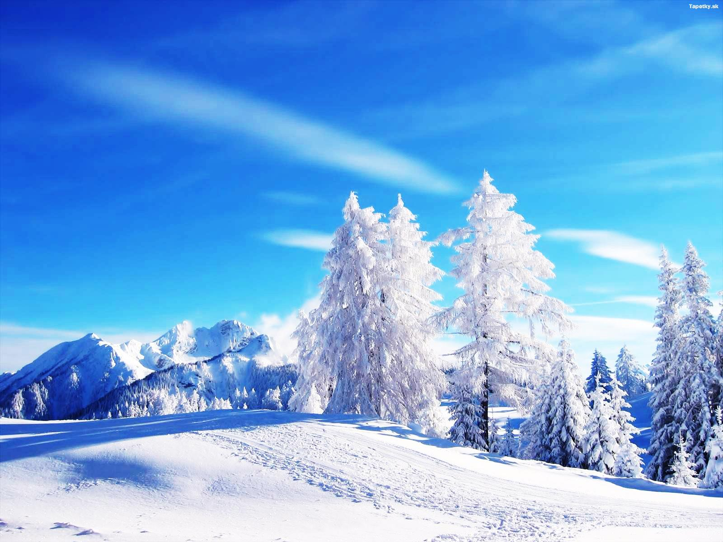
Как изменилось все вокруг! Повсюду снег! Это значит наступила зима!

Slide 3
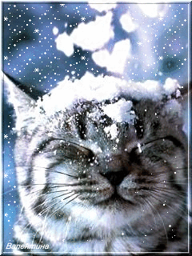
Часто зимой идет снег. Белые красивые снежинки падают на землю и покрывают все вокруг красивым белым покрывалом.

Slide 4
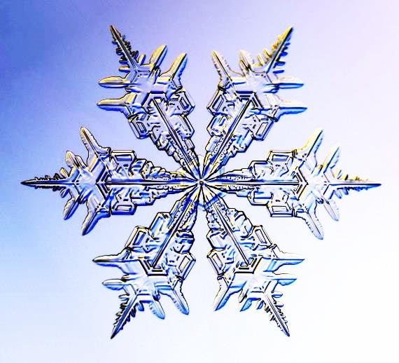
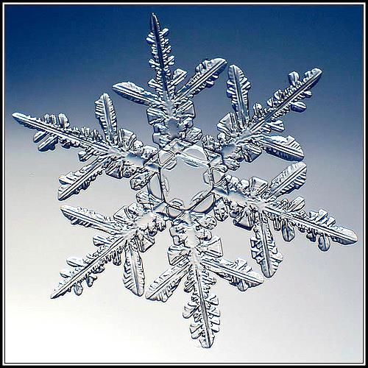
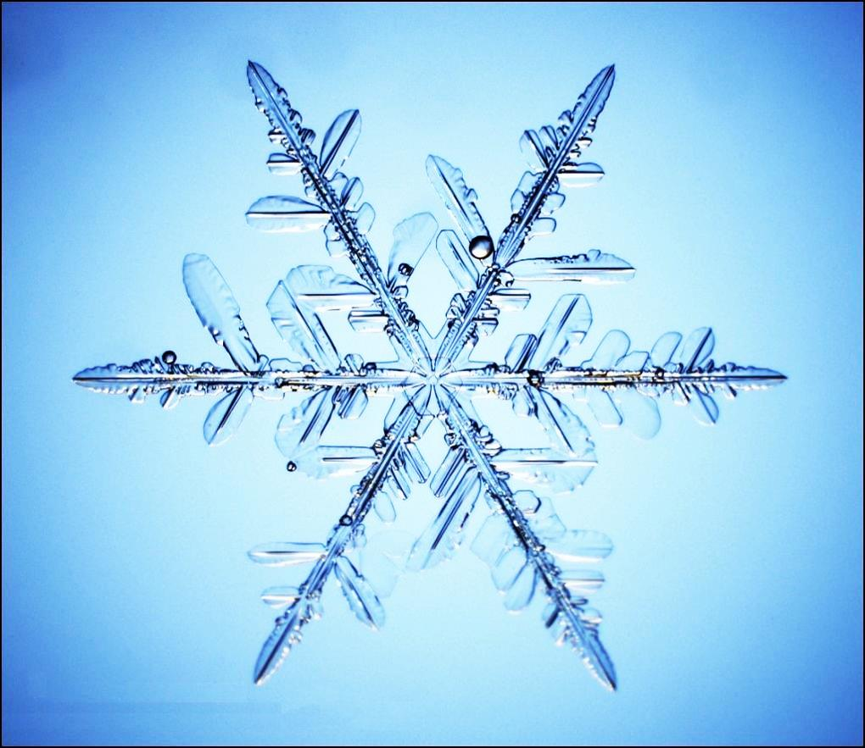
Смотри какими красивыми бывают снежинки, если посмотреть на них близко-близко!

Slide 5
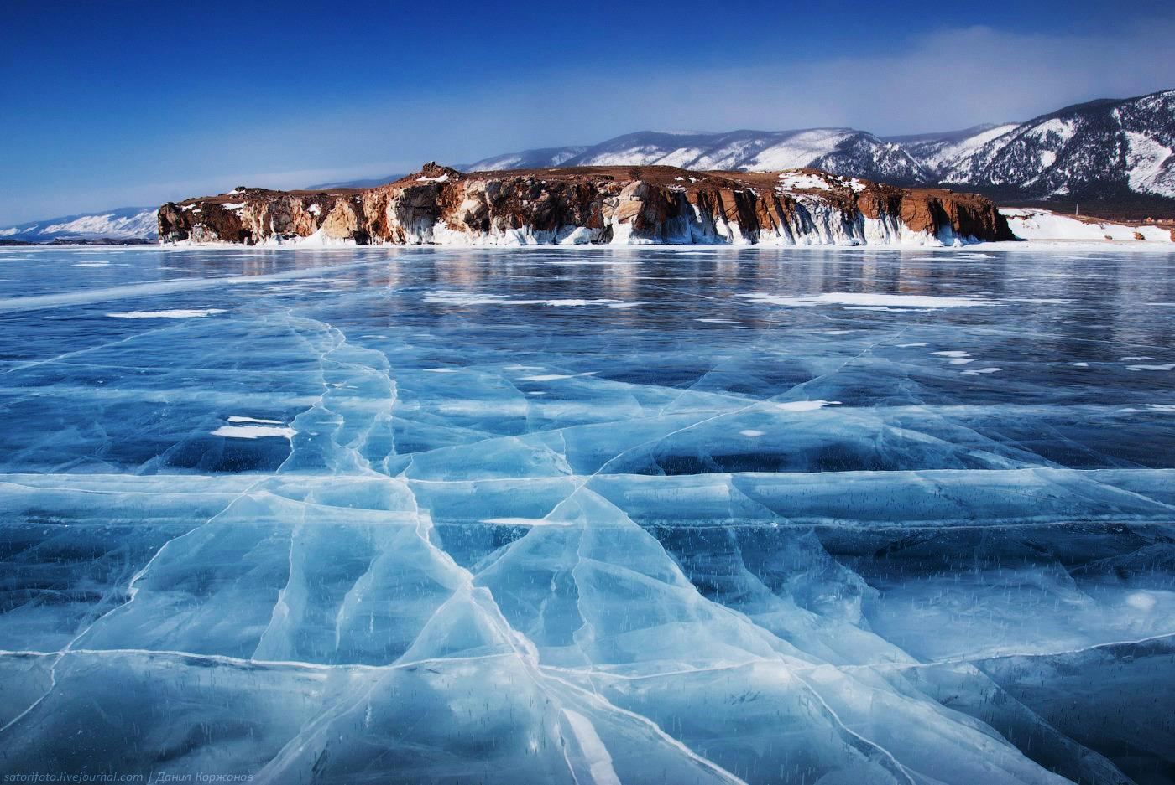
Зимой наступают морозы, замерзает вода в реках и озерах – посмотри какой коркой льда покрылось это озеро.

Slide 6
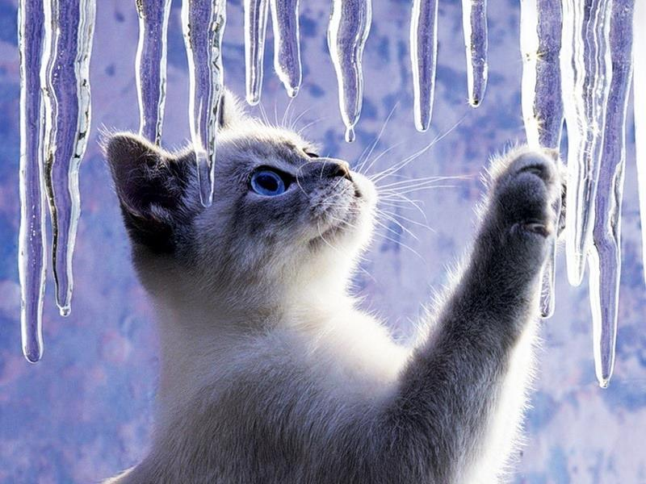
И на крышах домов можно увидеть ледяные сосульки – это замерзшая вода, которая не успела стечь на землю.

Slide 7
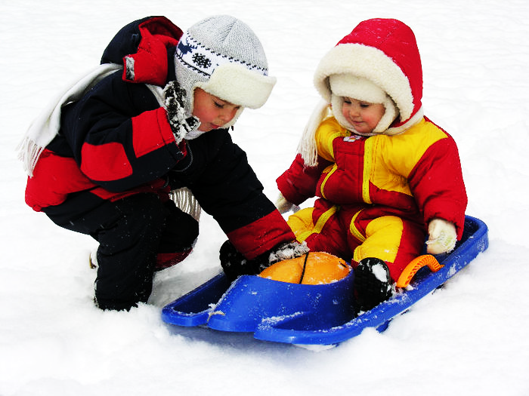
Зимой очень холодно! Люди одевают очень теплую одежду – теплые куртки, шубы, шапки, теплые сапоги и обязательно – варежки или перчатки – чтобы не замерзали руки.

Slide 8
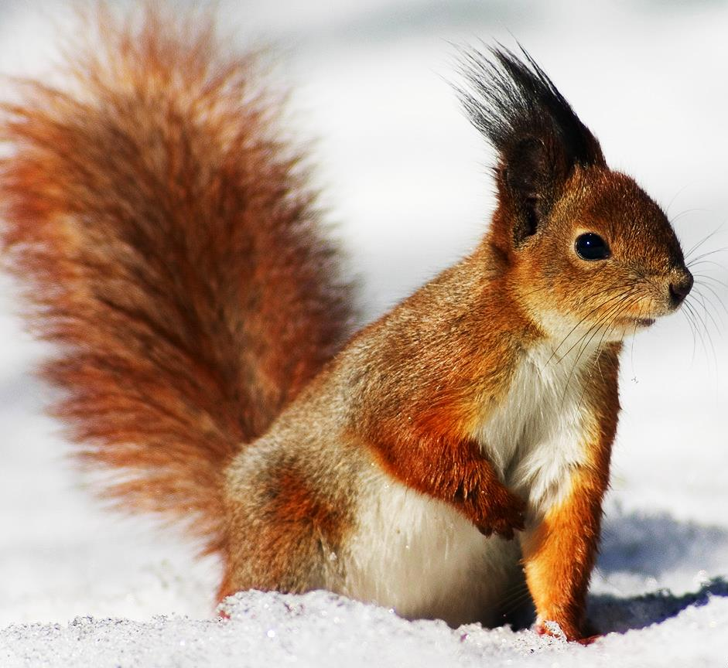
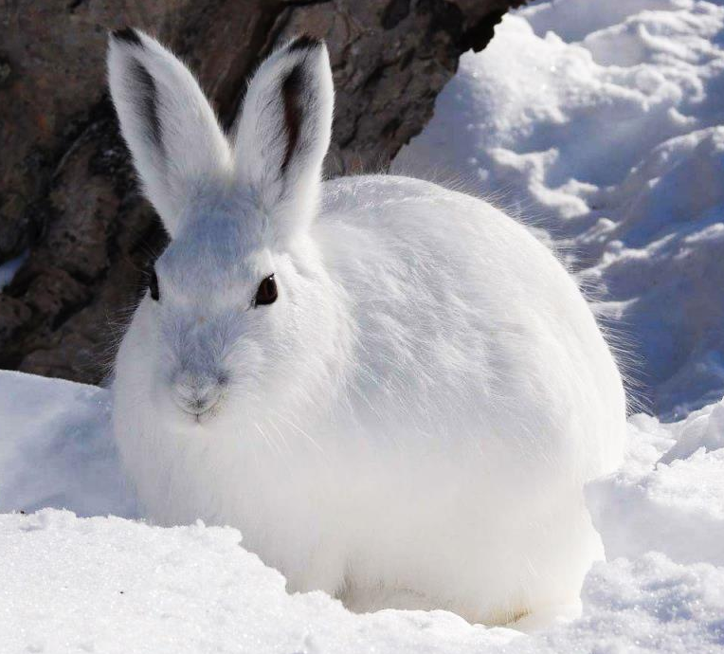
Зимой теплую одежду одевают не только люди. Посмотри какой пушистый хвостик у этой белочки! А какая густая шерсть у лисички и зайчика! Зимой шерсть всех животных становится очень густой и хорошо согревает их в самые сильные морозы!

Slide 9
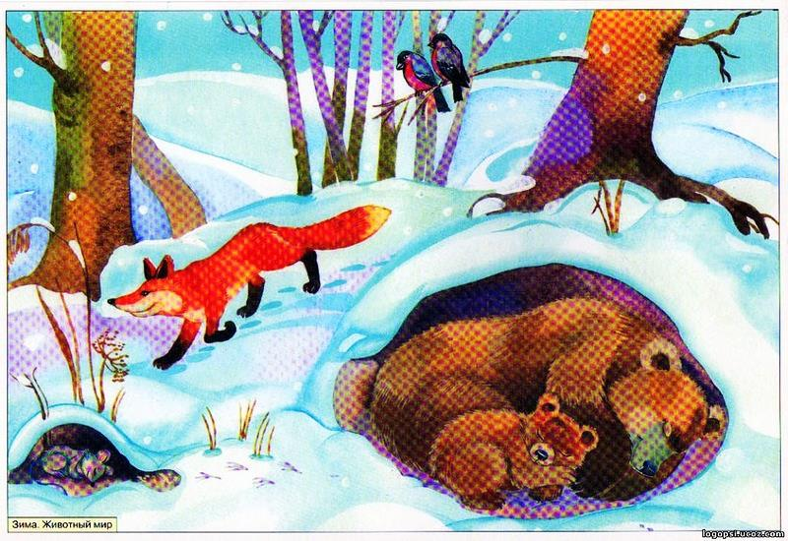
Многие животные зимой спят. Вот заснул мишка в своей берлоге. Зимой ему нечего кушать. Поэтому он спит все зимние месяцы.

Slide 10
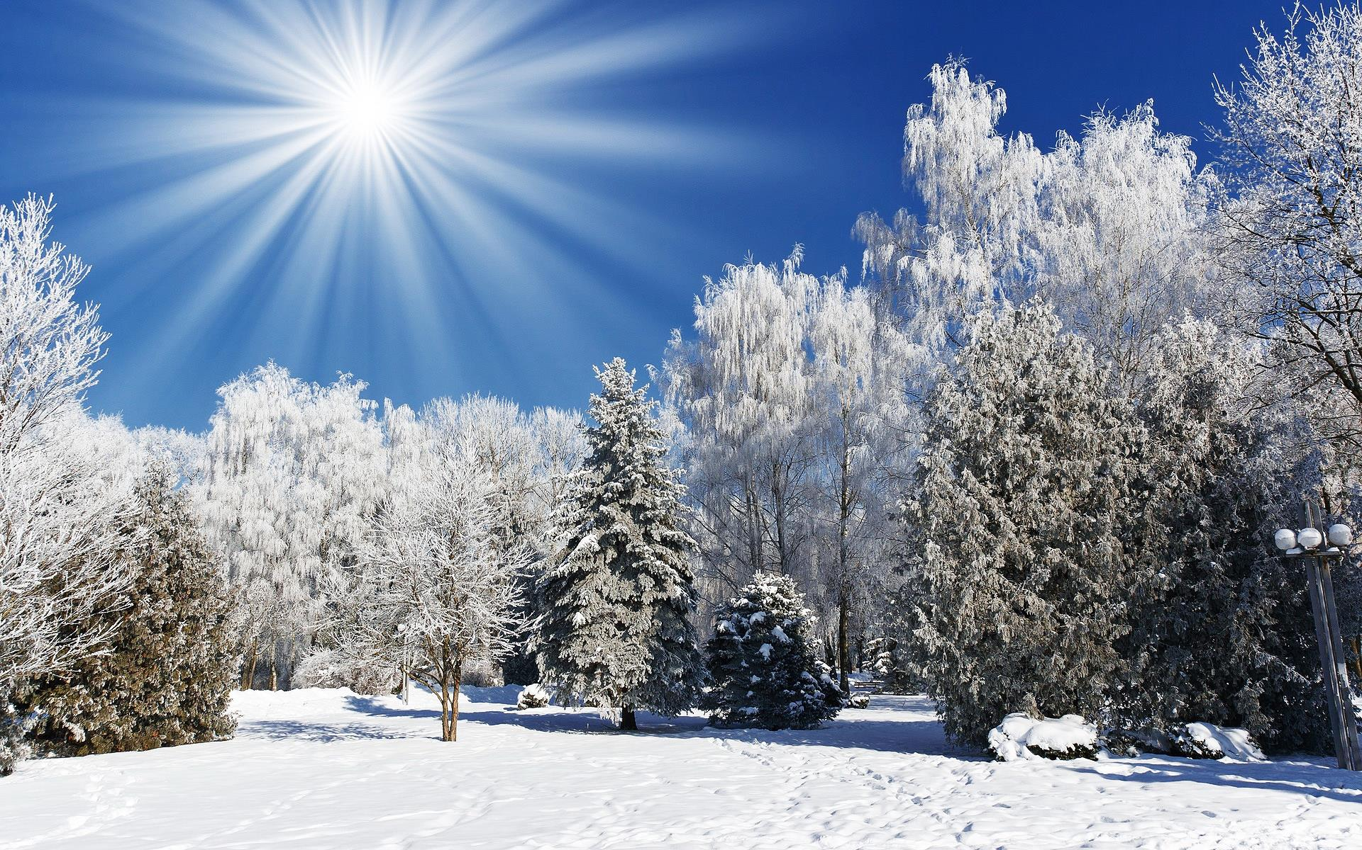
И даже деревья зимой как будто засыпают, заснули насекомые и многие птицы улетели на юг, потому что стало холодно и голодно.

Slide 11
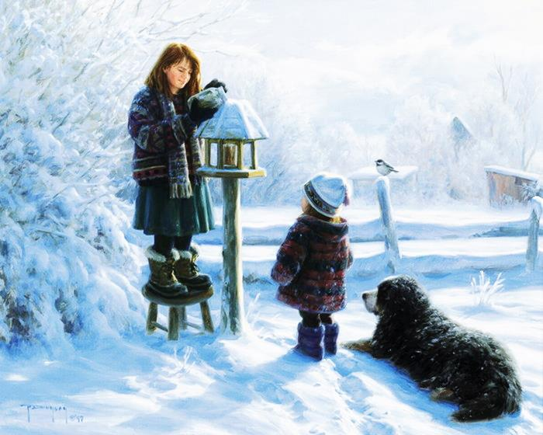
А тем птицам, которые остались приходится трудно. Под снегом не найти ни зернышка, ни травинки. Поэтому дети часто помогают им – строят кормушки и наполняют их кормом.

Slide 12
ЭТО ОЧЕНЬ ИНТЕРЕСНО И ПОМОГАЕТ ПТИЦАМ ВЫЖИТЬ ЗИМОЙ

